Slide 1
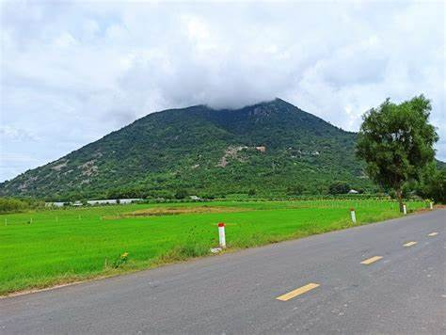
Tiết: 11 -12
CHÀO MỪNG CÁC EM
ĐẾN VỚI TIẾT HỌC HÔM NAY

Slide 2
CHỦ ĐỀ 2: THỂ HIỆN TRÁCH NHIỆM VỚI BẢN THÂN VÀ MỌI NGƯỜI

Slide 3
HOẠT ĐỘNG GIÁO DỤC THEO CHỦ ĐỀ
TUẦN 6: NHIỆM VỤ 1, 2
KHÁM PHÁ NHỮNG BIỂU HIỆN CỦA NGƯỜI CÓ TRÁCH NHIỆM VỚI BẢN THÂN VÀ MỌI NGƯỜI XUNG QUANH –
THỂ HIỆN TRÁCH NHIỆM CỦA BẢN THÂN

Slide 5
Nhiệm vụ 1. Tổ chức trò chơi “Ai nhanh hơn”
1. Khám phá những biểu hiện của người có trách nhiệm với bản thân và mọi người xung quanh.
a. Tổ chức trò chơi “Ai nhanh hơn”.

Slide 6
? Chỉ ra việc làm thể hiện có trách nhiệm hoặc không có trách nhiệm với bản thân và người xung quanh trong sáu bức tranh sau và giải thích lí do.

Slide 7
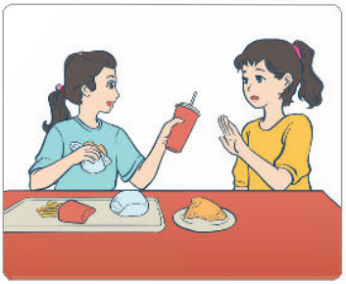
NV 1. Khám phá những biểu hiện của người có trách nhiệm với bản thân và mọi người xung quanh.
a. Tổ chức trò chơi “Ai nhanh hơn”.
+ Tranh 1:
• Bạn nữ áo xanh chưa có trách nhiệm với bản thân khi sử dụng và ăn nhiều đồ ăn nhanh. Đây là đồ ăn dầu mỡ gây ảnh hưởng xấu đến sức khỏe.
• Bạn nữ áo vàng thể hiện có trách nhiệm với bản thân khi từ chối những đồ ăn không tốt cho sức khỏe của mình.

Slide 8
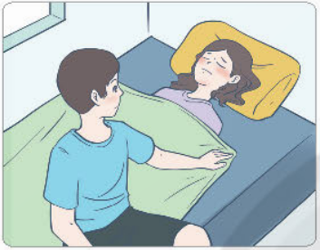
NV 1. Khám phá những biểu hiện của người có trách nhiệm với bản thân và mọi người xung quanh.
a. Tổ chức trò chơi “Ai nhanh hơn”.
+ Tranh 2: Bức tranh thể hiện trách nhiệm với người thân: Bạn nam đã đắp chăn và lo lắng cho mẹ bị ốm.

Slide 9
NV 1. Khám phá những biểu hiện của người có trách nhiệm với bản thân và mọi người xung quanh.
a. Tổ chức trò chơi “Ai nhanh hơn”.
+ Tranh 3: Bức tranh thể hiện có trách nhiệm với bản thân khi hoàn thành bài tập về nhà.

Slide 10
NV 1. Khám phá những biểu hiện của người có trách nhiệm với bản thân và mọi người xung quanh.
a. Tổ chức trò chơi “Ai nhanh hơn”.
+ Tranh 4: Bạn nữ chưa có trách nhiệm với bản thân khi đi ngủ quá muộn, không quan tâm đến sức khỏe của bản thân.

Slide 11
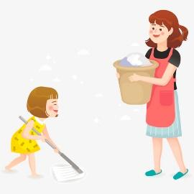
NV 1. Khám phá những biểu hiện của người có trách nhiệm với bản thân và mọi người xung quanh.
a. Tổ chức trò chơi “Ai nhanh hơn”.
+ Tranh 5: Bạn nhỏ thể hiện trách nhiệm với mọi người xung quanh khi giúp bố mẹ làm việc nhà.

Slide 12
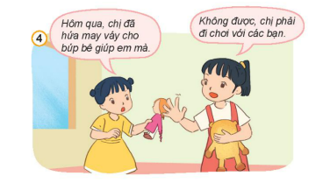
1. Khám phá những biểu hiện của người có trách nhiệm với bản thân và mọi người xung quanh.
a. Tổ chức trò chơi “Ai nhanh hơn”.
+ Tranh 6: Chị gái không có trách nhiệm khi không giữ lời hứa với em gái của mình.

Slide 13
NV 1. Khám phá những biểu hiện của người có trách nhiệm với bản thân và mọi người xung quanh.
Đánh giá kết quả, thực hiện nhiệm vụ học tập
Mỗi người chúng ta cần có trách nhiệm với chính bản thân mình và mọi người xung quanh. Đây là nền tảng để có được thành công trong học tập và cuộc sống

Slide 14
1. Chia sẻ về những việc làm cụ thể em đã thực hiện để thể hiện trách nhiệm với bản thân và mọi người xung quanh
+ Vòng 1: Chia sẻ về những việc em đã làm thể hiện trách nhiệm với bản thân.
.
+ Trách nhiệm với bản thân:
• Trách nhiệm với sức khỏe thể chất:
✔ Không ngủ muộn, thức khuya.
• Trách nhiệm với sức khỏe tinh thần:
✔ Luôn suy nghĩ theo hướng tích cực.
• Trách nhiệm với việc học tập:
✔ Chủ động học hỏi từ bạn bè, anh chị, thầy cô những kiến thức mới.
- Trách nhiệm với hoạt động chung:
✔ Nỗ lực hoàn thành nhiệm vụ được giao
✔ Giúp đỡ các bạn cùng tham gia hoạt động chung.

Slide 15
b. Chia sẻ về những việc làm cụ thể em đã thực hiện để thể hiện trách nhiệm với bản thân và mọi người xung quanh
+ Vòng 2: Chia sẻ về những việc em đã làm thể hiện trách nhiệm với mọi người xung quanh.
- Trách nhiệm với mọi người xung quanh:
• Trách nhiệm với bố mẹ, người thân:
✔ Quan tâm, chăm sóc.
✔ Làm việc nhà, thực hành tiết kiệm trong gia đình.
✔ Chia sẻ những khó khăn với bố mẹ, người thân.
✔ Cùng thực hiện những công việc trong gia đình.
✔ Đóng góp ý kiến cho các vấn đề của gia đình.
• Trách nhiệm với những người trong cộng đồng:
✔ Giữ lời hứa.
✔ Hỗ trợ và giúp đỡ mọi người khi gặp khó khăn.

Slide 16
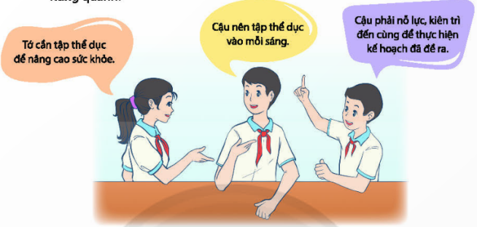
2. Trao đổi về những cách thực hiện trách nhiệm với bản thân và mọi người xung quanh. c. Trao đổi về những cách thực hiện trách nhiệm với bản thân và mọi người xung quanh

Slide 17
2. Trao đổi về những cách thực hiện trách nhiệm với bản thân và mọi người xung quanh
+ Em hãy trao đổi và thảo luận về cách thực hiện trách nhiệm với bản thân và mọi người bằng sơ đồ tư duy.

Slide 18
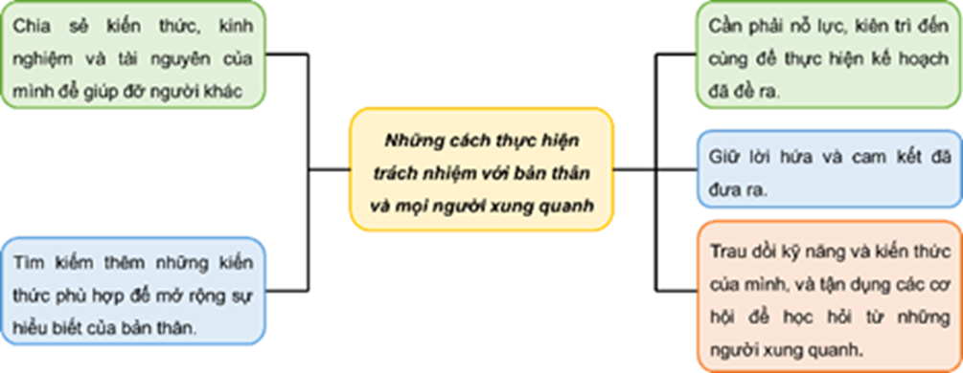
1 SƠ ĐỒ TƯ DUY VỀ CÁCH THỰC HIỆN TRÁCH NHIỆM VỚI BẢN THÂN VÀ MỌI NGƯỜI

Slide 19
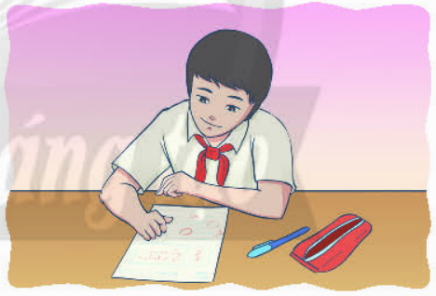
NV 2. Thể hiện trách nhiệm của bản thân
+ : Đóng vai thể hiện trách nhiệm của bản thân
+ Nhóm 1: Xử lí và đóng vai tình huống 1: Dạo gần đây việc học tập của M sa sút, nhưng M không tỏ ra lo lắng gì.

Slide 20
1. + Tình huống 1:
+ Báo cáo kết quả hoạt động và thảo luận
- GV gọi đại diện các nhóm HS chia sẻ và đóng vai thể hiện trách nhiệm trong từng tình huống
+ Tình huống 1:
• Xem xét lại lí do việc học tập bị sa sút.
• Lập kế hoạch, thời gian biểu cho việc học, dành thời gian cho những môn mình còn yếu.
• Nhờ sự hướng dẫn, hỗ trợ của thầy cô, bạn bè và người thân khi cần thiết.

Slide 21
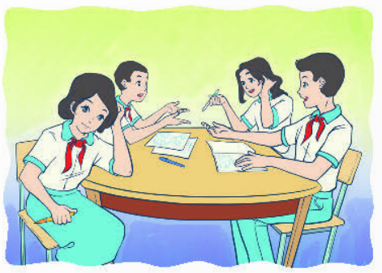
2. Thể hiện trách nhiệm của bản thân
+ : Đóng vai thể hiện trách nhiệm của bản thân
+ Nhóm 2: Xử lí và đóng vai tình huống 2: Trong hoạt động thảo luận của nhóm, Y ngồi nghe lơ đãng và ít tham gia. Khi các bạn đề nghị Y đại diện trình bày kết quả thảo luận của nhóm thì Y từ chối và đề xuất bạn nhóm trưởng trình bày sẽ tốt hơn.

Slide 22
1. + Tình huống 2
+ C Báo cáo kết quả hoạt động và thảo luận
- GV gọi đại diện các nhóm HS chia sẻ và đóng vai thể hiện trách nhiệm trong từng tình huống
Tình huống 2:
• Y cần thể hiện sự tích cực của mình khi tham gia hoạt động thảo luận nhóm bằng cách chia sẻ sự hiểu biết, quan điểm của mình, lắng nghe các bạn, cùng các bạn thảo luận để tìm ra cách giải quyết nhiệm vụ được giao.
• Khi được giao nhiệm vụ, Y phải cố gắng để thực hiện tốt nhiệm vụ được gi

Slide 23
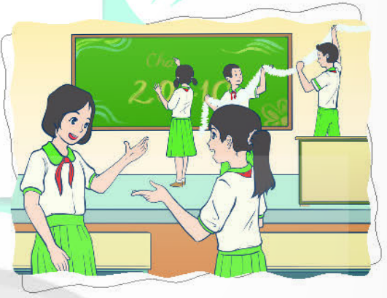
2. Thể hiện trách nhiệm của bản thân
: Đóng vai thể hiện trách nhiệm của bản thân
+ Nhóm 3: Xử lí và đóng vai tình huống 3: Khi các bạn trong tổ đang quét dọn và trang trí lớp học để chuẩn bị tổ chức kỉ niệm ngày Phụ nữ Việt Nam 20/10 thì N và D lại đứng nói chuyện với nhau. Các bạn nhắc nhở thì N bảo “Các bạn cứ làm đi, chúng mình sẽ làm sau”.

Slide 24
1. + Tình huống 3
+ C Báo cáo kết quả hoạt động và thảo luận
- GV gọi đại diện các nhóm HS chia sẻ và đóng vai thể hiện trách nhiệm trong từng tình huống
Tình huống 3:
• N và D cần thể hiện trách nhiệm của mình khi tham gia hoạt động lao động như tích cực, chủ động thực hiện việc được phân công.
• Thực hiện xong hoạt động mới dừng lại để trò chuyện, trao đổi.
• Khi cần trao đổi về việc thực hiện lao động có thể trao đổi nhanh để cả nhóm cùng thực hiện tốt nhất.

Slide 25
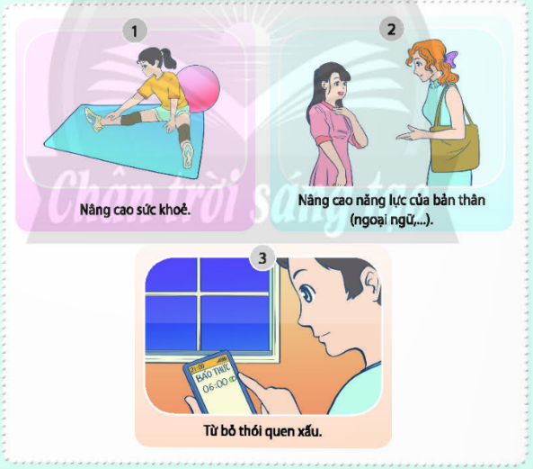
Nhiệm vụ 2: Lập và thực hiện kế hoạch rèn luyện bản thân theo mục tiêu đã đề ra
b. Lập và thực hiện kế hoạch rèn luyện bản thân theo mục tiêu đã đề ra
Để có thể thực hiện quá trình hoàn thiện và phát triển bản thân, mỗi HS cần nghiêm túc lập ra cho mình một kế hoạch rèn luyện hợp lí và tiến hành thực hiện mục tiêu đã đề ra.

Slide 26
Nhiệm vụ 2: Lập và thực hiện kế hoạch rèn luyện bản thân theo mục tiêu đã đề ra
. c. Chia sẻ cảm xúc của em khi thực hiện được trách nhiệm với bản thân
Khi thực hiện được trách nhiệm với bản thân thể hiện em là một người có lí tưởng, có trách nhiệm và dễ dàng đạt được thành công.

Slide 27
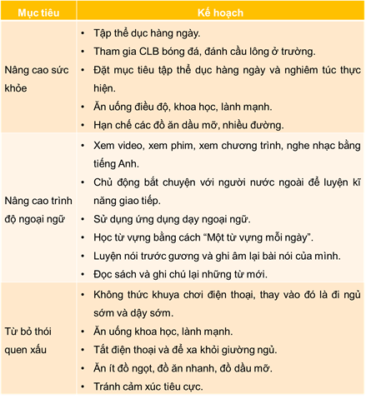
KẾ HOẠCH RÈN LUYỆN BẢN THÂN THEO MỤC TIÊU ĐÃ ĐỀ RA

Slide 28
Hướng dẫn tự học
* Đối với bài ở tiết học này:
- Nắm nội dung chính của mỗi phần.
* Đối với bài ở tiết học tiếp theo:
. Dặn dò:
- Ôn lại kiến thức đã học.
- Hoàn thành nhiệm vụ được giao ở phần Vận dụng.
- Đọc và tìm hiểu trước Nhiệm vụ 3, 4 – Chủ đề 2 – SHS tr.17, 18
.

